Slide 1
Carrière de Seilles
-
Comité d’accompagnement
3 février 2025

Slide 2

2
Campagnes Butterfly
Projet d’extension Nord
AGENDA

Slide 3
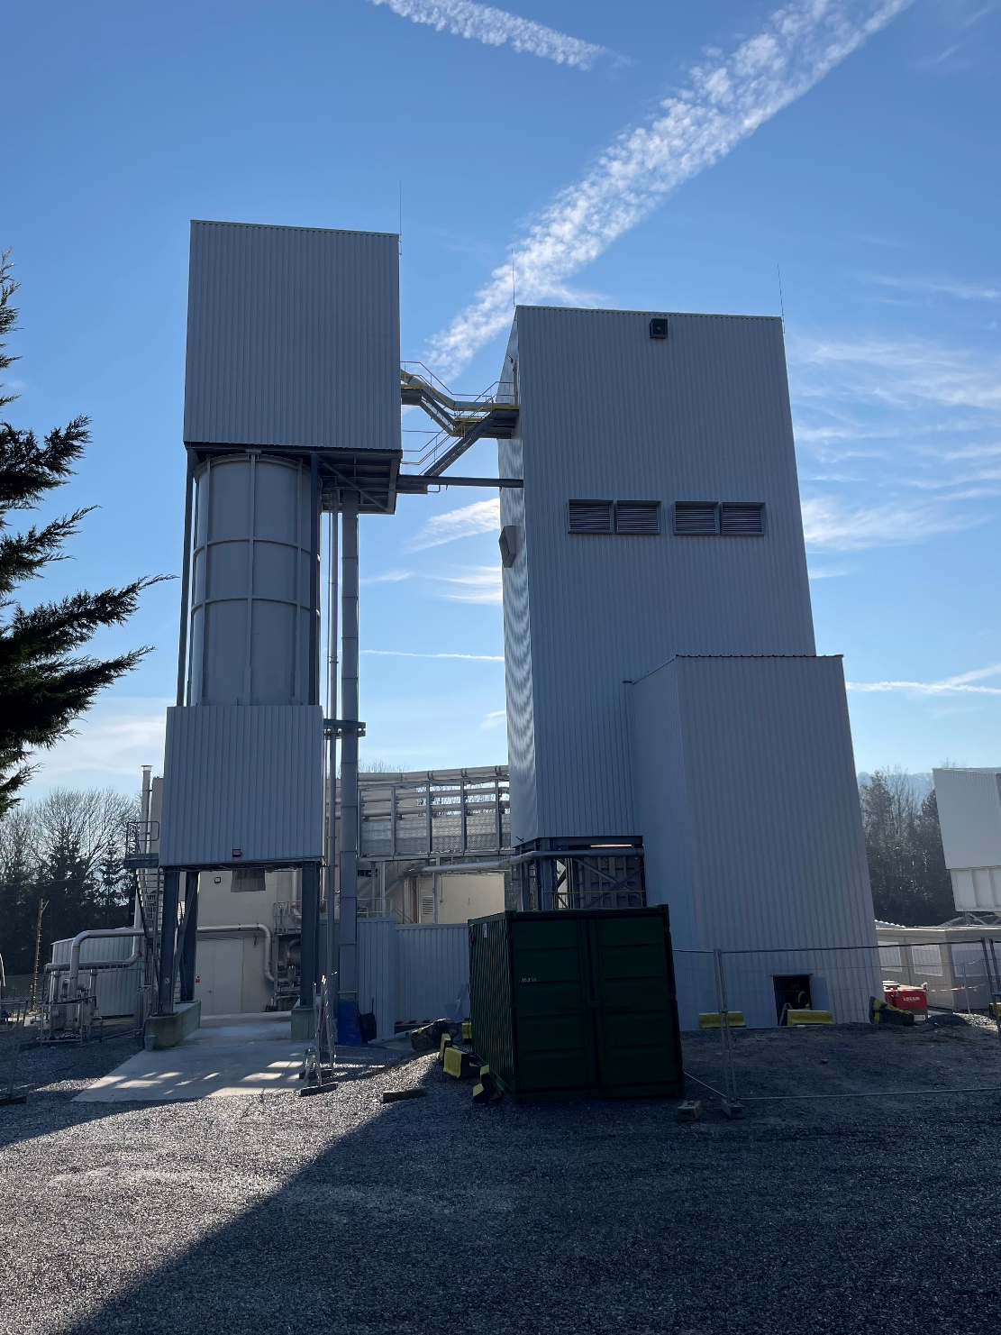
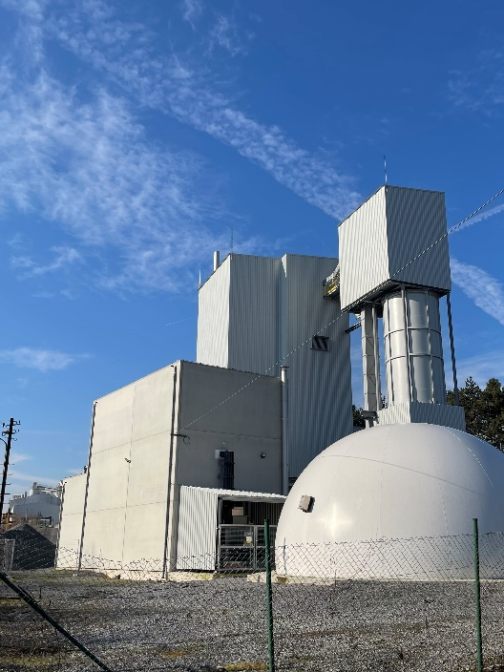
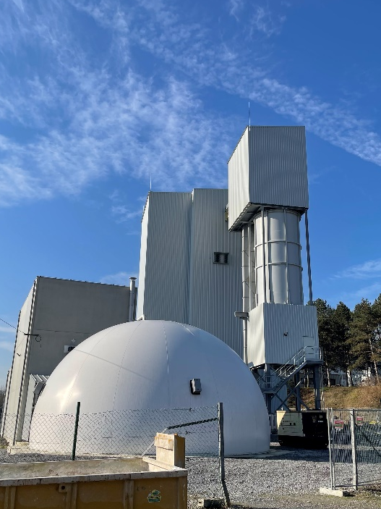
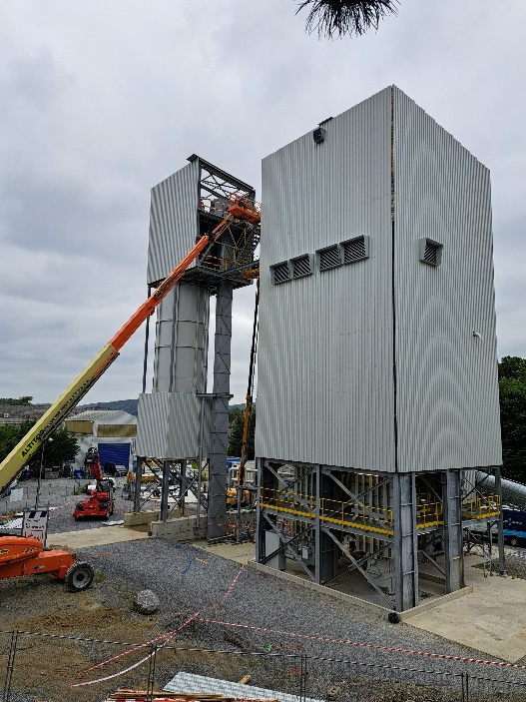
Butterfly | Calendrier
Prochaines campagnes Butterfly :
Redémarrage : Début avril 2025
Fin prévue : Fin mai 2025
Durée totale : 8 semaines
Précédente campagne : 16 octobre au 13 décembre 2024 (8 semaines)
Montage
Notes:
Date dernière campagne ?

Slide 4
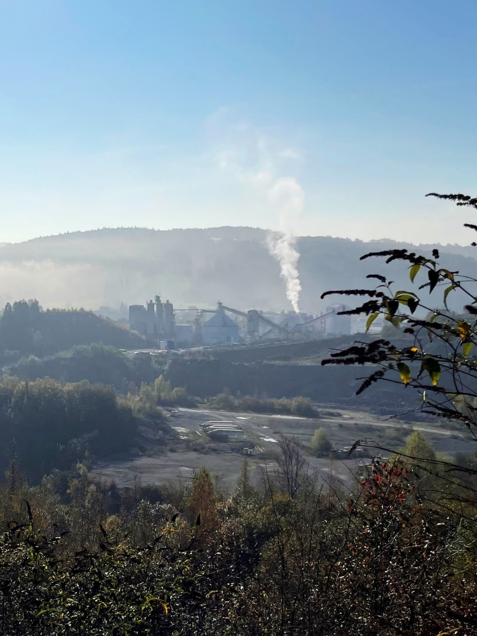

Extension Nord | RIP II
Extension Nord de Seilles :
Relance de la procédure de demande de permis
Nouvelle Réunion d’Information Préalable (RIP)
Motivations d’organiser une nouvelle RIP :
Évolution du projet
Volonté de maintenir le dialogue et l’information du public
Nouveau bureau d’études d’incidences sur l’environnement :
Notes:
Mot sur l’arrêt des activités d’INCITEC

Slide 5
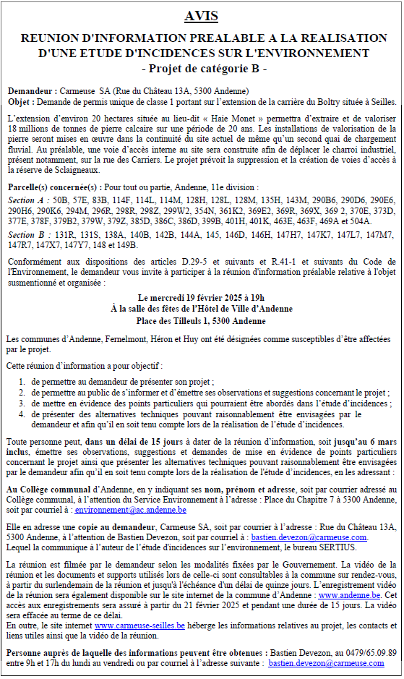
Extension Nord | Organisation RIP II
Nouvelle réunion d’information préalable :
Organisation nouvelle RIP :
Mercredi 19 février 2025
Dès 19h
Salle des fêtes de l’Hôtel de Ville
Publications presse et affichages :
Dès ce 29 janvier
Période pour communiquer des observations :
Du 19 février au 6 mars 2025

Slide 6

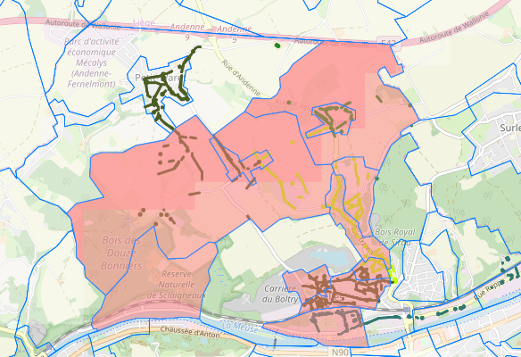
Extension Nord | Organisation RIP II
Distribution d’un toutes-boîtes :
Volume distribué : ± 2.250 invitations
Date de distribution : entre les 29 et 30 janvier
Notes:
Proches de la carrière ou de son charroi

Slide 7
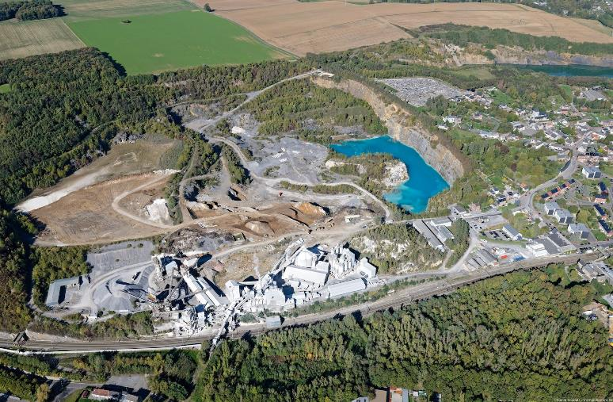
Extension Nord | Activités
Les activités de Carmeuse à Seilles aujourd’hui :
Une carrière en activité
109 personnes employées
82 employés + 27 ouvriers
Chaux et roche industrielle
Un four à chaux
Des unités de production pour :
la chaux hydratée
le lait de chaux
le filler
l’ensachage de produits
Un laboratoire d’analyse
Four pilote Butterfly
Notes:
Ajouter les 34 andennais

Slide 8
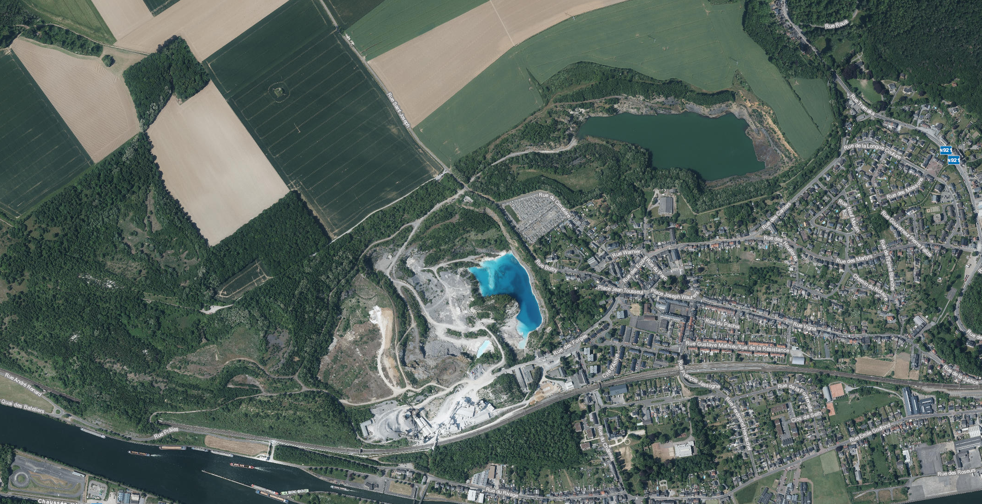
Extension Nord | Projet
Programme d’exploitation – Points clés :
Fosse de 17,3 ha pour 20 années d’activité
18 millions de tonnes extraites
1 million de tonnes par an
2 à 3 tirs de mine par semaine (meilleure technique)
Du lundi au vendredi de 6h à 22h
25 emplois directs et 50 indirects
En Zone de Dépendances d’Extraction
Extraction
Remblai
Remblai
Installations
Notes:
FDV : 25 emplois en plus

Slide 9
Extension Nord | Projet 2024
Parking
Voirie interne
Extension
Cheminement
Remblai
Installations
Remblai
Quai de chargement
Bande transporteuse
Notes:
75% d’export par bateaux

Slide 10
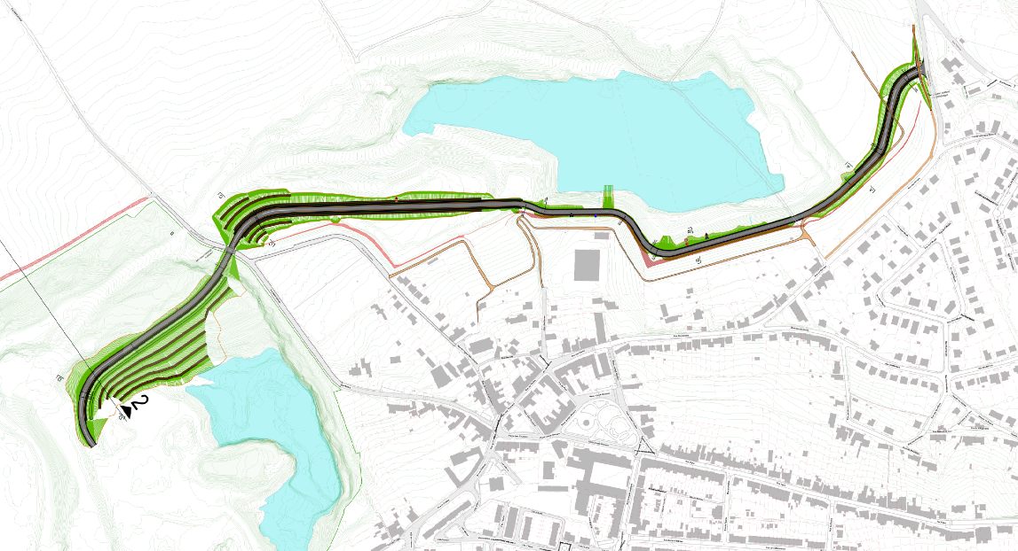
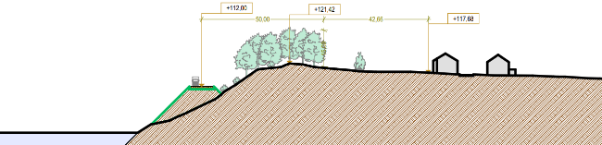
Extension Nord | Charroi
Création d’une nouvelle voirie interne :
Par jour ouvrable | Actuel | Projeté
Camion de Chaux | 40 | 40
Camion de pierre GC | 0 | 35
Total | 40 | 75
Plage horaire | 05h00 – 18h00 | 05h00 – 18h00
Charroi rue des Carriers :
Actuel : 40
Projeté : 0
Suppression du charroi de camions sur les rues des Carriers, des Ecoles et du Château
Non visible
Discrète et peu bruyante
Notes:
Est-ce que la route va être bitumée ?

Slide 11
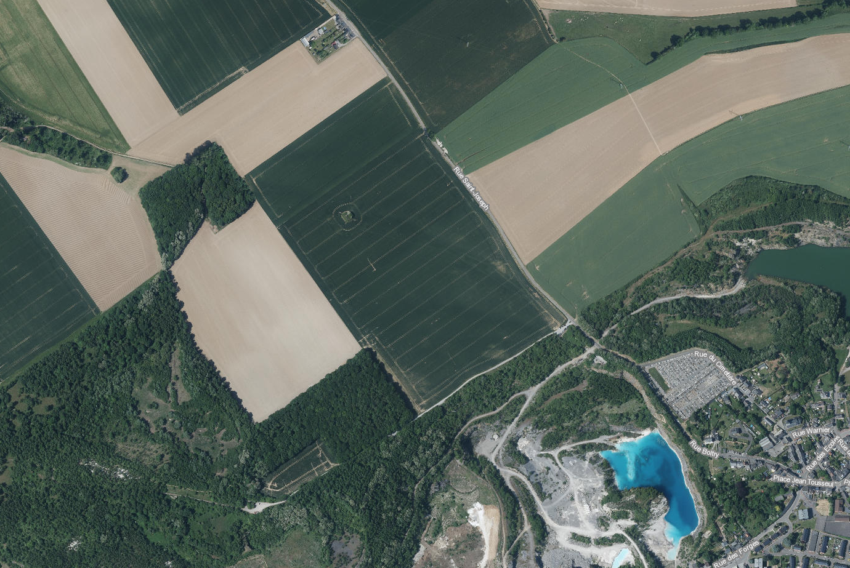
Extension Nord | Réserve Naturelle de Sclaigneaux
Déplacement « route militaire » → Principal changement
Création merlon paysager
Création chemin bis
Création parking bis
Suppression parking
Suppression chemin actuel
Notes:
BDV

Slide 12
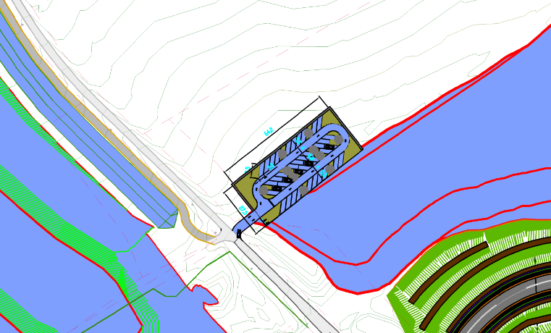
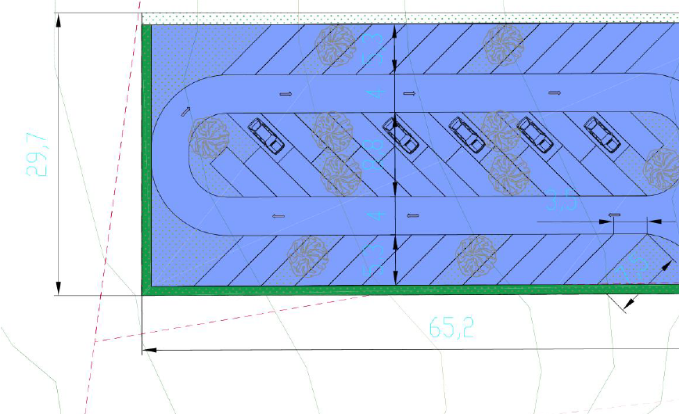
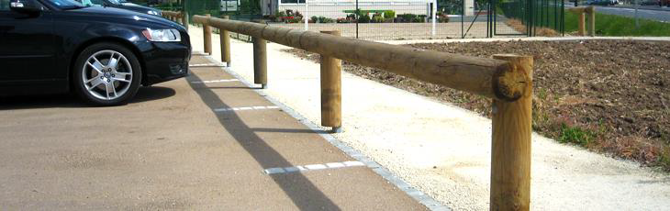
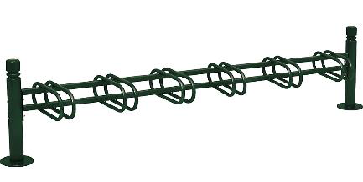
Extension Nord | Réserve Naturelle de Sclaigneaux - Parking
Caractéristiques du parking :
Parking en gravier
Plantations dans et aux abords du parking
40 emplacements en épis
12 emplacements supplémentaires pour vélos
Notes:
BDV

Slide 13

Extension Nord | Calendrier
19 février
Dépôt de l’intégralité de la demande de permis unique de classe 1
Réunion d’Information Préalable (RIP)
Juin 2025
Décision de permis unique de classe 1
6 Mars
Avril 2025
Mi-2026
Dernier jour pour transmettre des avis et observations à la suite de la RIP
Finalisation des documents et expertises utiles à la demande de permis et EIE

Slide 14
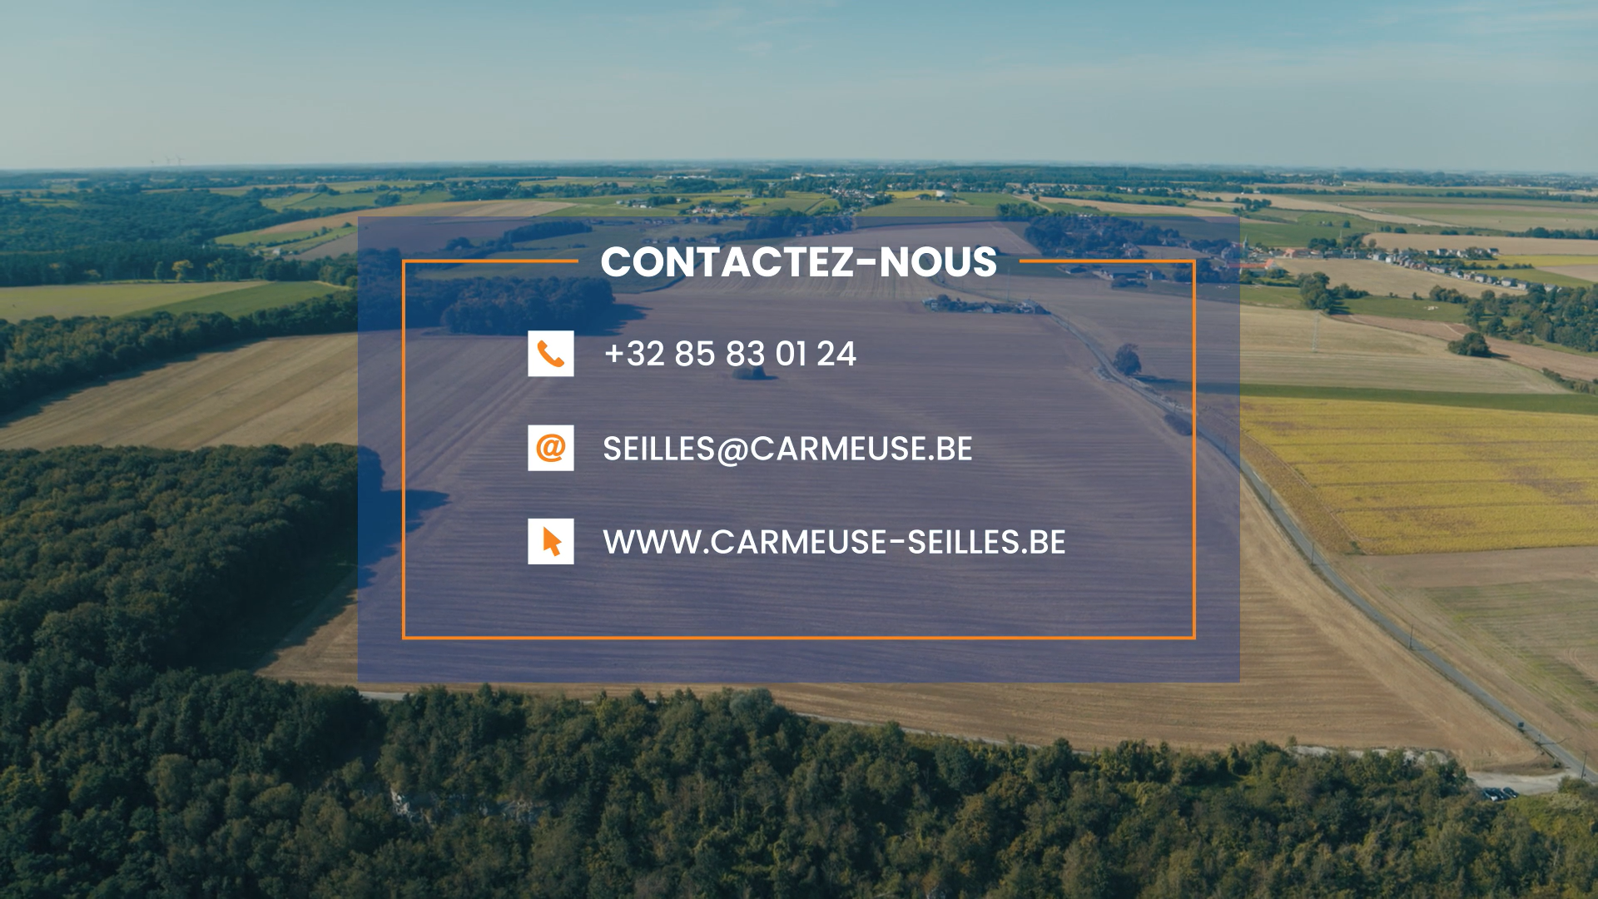
Merci de votre attention!

